Slide 1















Whireshark Inleiding to computernetwerken
Gilles Callebaut v0.2 06/02/2018

Slide 2
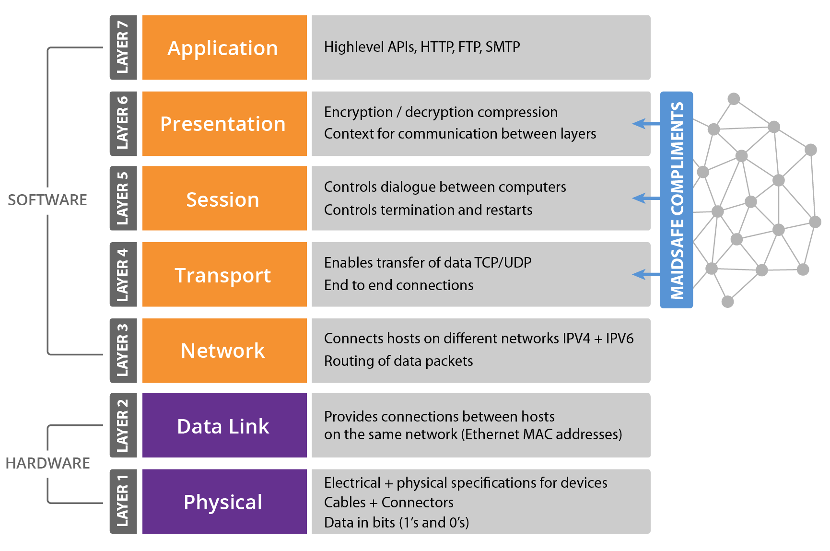
Datacommunicatiestandaarden in het OSI model
Type of communicatie:
Bv. E-mail
Encryptie en data conversie:
Bv. binaire voorstelling
Start en stoppen van een sessie
Verzekering van het ontvangst van een bestand of bericht
Data navigeren
Pakket doorsturen van node naar node
Elektrische signalen

Slide 3
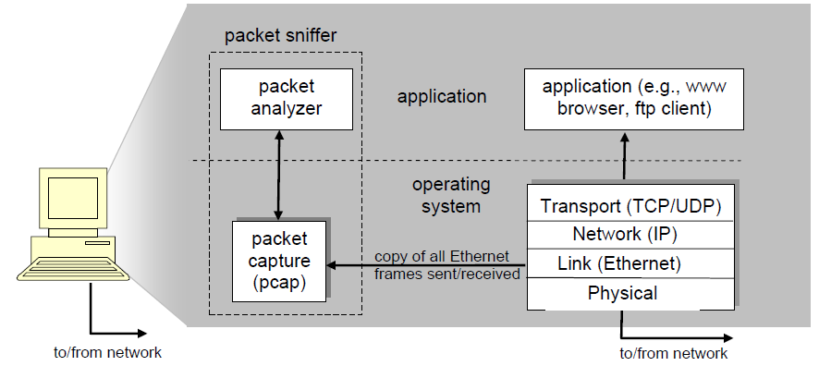
What is Wireshark?

Slide 4
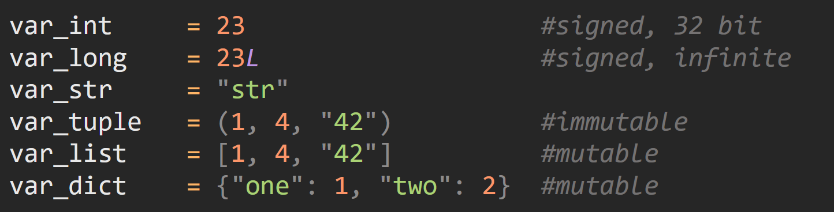

Slide 5
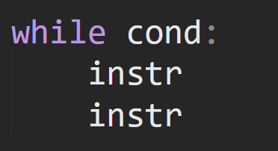
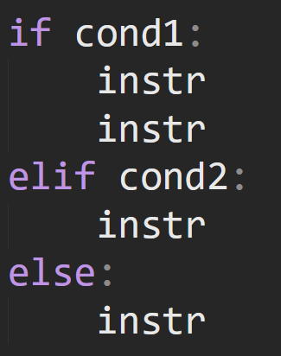
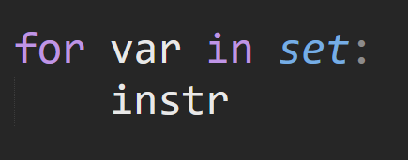
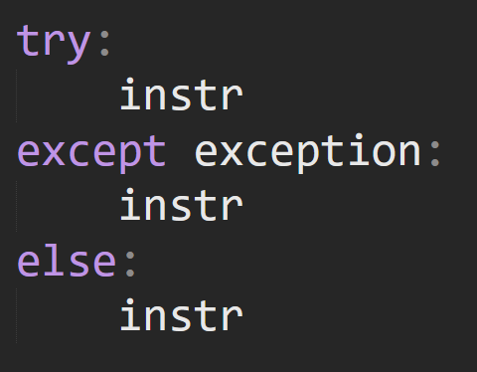
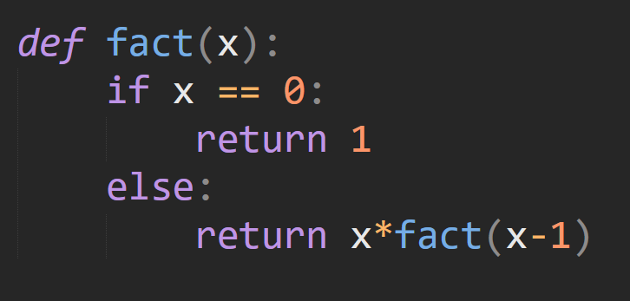

Slide 6
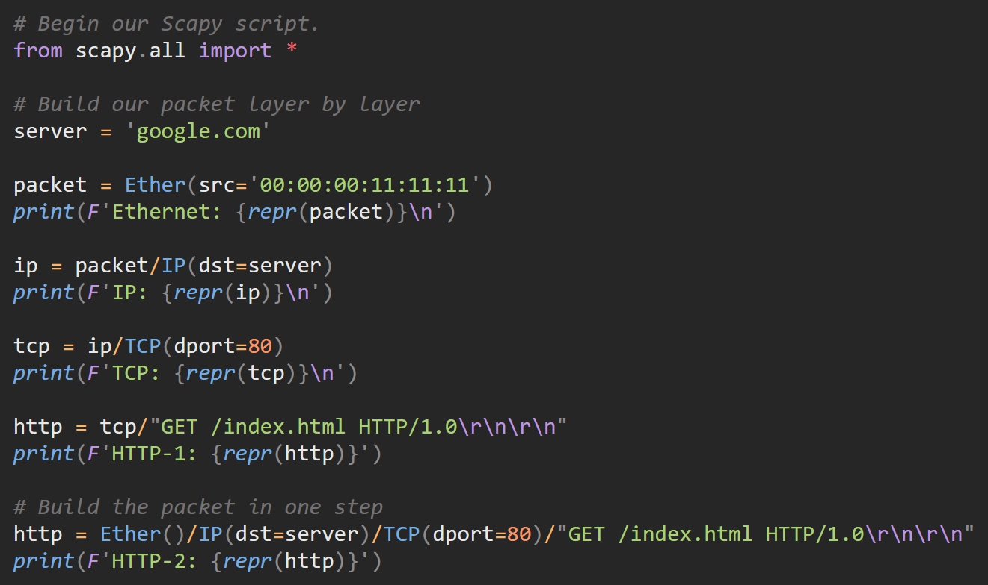

Slide 7
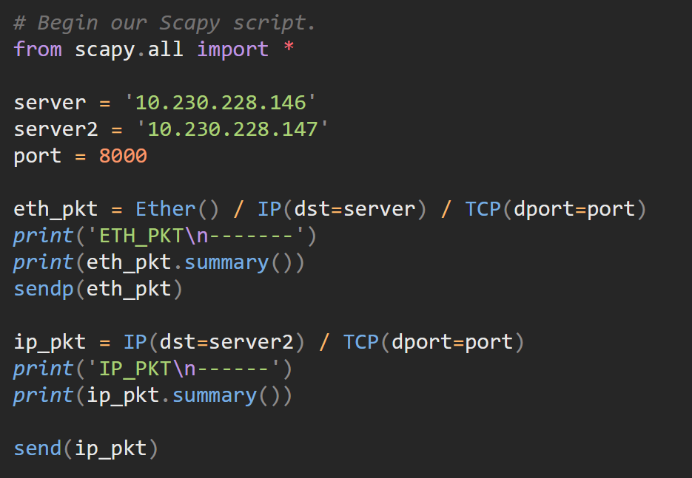
send - Send a layer 3 packet or packet set. Do not wait for an answer.
sendp - Send a layer 2 packet or packet set. Do not wait for an answer

Slide 8
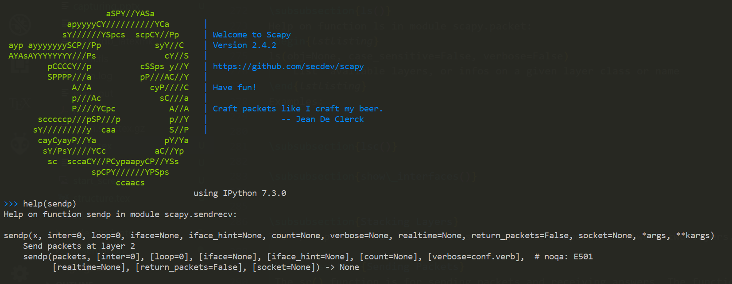

Slide 9
